Slide 1
Top-Down,
Bottom-Up &
Desain State
142
Dua gaya menulis DP, dan cara memastikan state sudah benar
Competitive Programming · Day 142

Slide 2
00
Sebelum Mulai
Materi ini tentang apa, dan kapan ia dipakai

Slide 3
Materi Ini Tentang Apa
Satu soal DP bisa ditulis dengan dua gaya: rekursi bercache (top-down) atau tabel yang diisi berurutan (bottom-up). Keduanya benar, tetapi cocok untuk situasi berbeda.
Top-down: tulis rekursinya, tambahkan cache
Paling dekat dengan cara berpikir manusia. Kamu tidak perlu memikirkan urutan pengisian karena rekursi mengaturnya sendiri.
Bottom-up: isi tabel dari kecil ke besar
Lebih cepat karena tidak ada beban pemanggilan fungsi, dan aman dari stack overflow. Syaratnya kamu harus tahu urutan pengisian yang benar.
Desain state adalah pekerjaan sebenarnya
Pertanyaan kuncinya: informasi apa yang harus saya ketahui agar bisa memutuskan langkah berikutnya? Semua jawabannya menjadi dimensi state.
State yang boros membuat TLE
Menambah satu dimensi bisa mengalikan waktu kerja puluhan kali. Selalu tanyakan apakah sebuah informasi benar-benar perlu disimpan atau bisa disimpulkan ulang.

Slide 4
Kapan Dipakai, Kapan Tidak
Pada kontes, pilih gaya yang membuatmu paling sedikit salah, bukan yang paling cepat secara teori.
PAKAI KETIKA
JANGAN PAKAI KETIKA
v
Top-down bila urutan pengisian rumit atau tidak semua state perlu dihitung
x
Memaksakan bottom-up ketika urutan pengisiannya belum benar-benar kamu pahami
v
Bottom-up bila urutannya jelas dan kamu butuh kecepatan atau optimasi memori
x
Memakai top-down pada state yang jumlahnya sangat besar tetapi hampir semuanya perlu dihitung
v
Bottom-up bila kedalaman rekursi bisa mencapai ratusan ribu
x
Berganti-ganti gaya di tengah pengerjaan — pilih satu dan selesaikan
v
Top-down saat masih menjajaki: lebih mudah diubah bila rancangan state ternyata keliru
Rolling array dan optimasi memori hampir selalu menuntut bottom-up. Bila soal ketat di memori, langsung tulis bottom-up sejak awal.

Slide 5
Posisi Materi Ini
Materi ini tidak berdiri sendiri. Di kiri adalah yang sebaiknya sudah kamu kuasai, di kanan adalah yang terbuka setelah materi ini selesai.
PRASYARAT
SETELAH INI
Prinsip DP (Day 141)
DP linear 1D
MATERI INI
Top-Down, Bottom-Up
& Desain State
Memoization (Day 66)
Knapsack
Dua gaya penulisan, dan cara memilih state yang tidak boros.
Optimasi memori (Day 153)
Kemampuan mengubah satu gaya menjadi gaya lain sangat berguna: rancang dengan top-down karena mudah, lalu ubah ke bottom-up bila butuh optimasi.

Slide 6
Agenda
01 Cara Kerja Memoisasi
05 Rolling Array
02 Cara Kerja Tabulasi
06 Contoh Soal & Pembahasan
03 Simulasi Memoisasi
07 Memilih Gaya
04 Empat Uji Desain State
08 Kesalahan Umum

Slide 7
01
Cara Kerja Memoisasi
Rekursi yang diberi ingatan

Slide 8
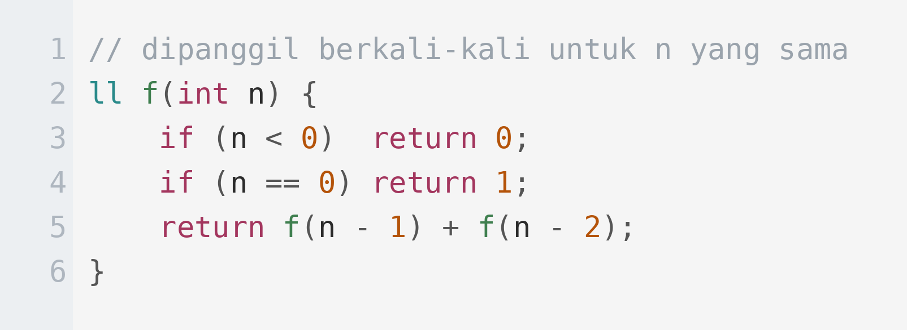
Dari Rekursi ke Memoisasi
Memoisasi hanya menambahkan tiga baris pada rekursi yang sudah ada.
Rekursi di kanan benar, tetapi tidak punya ingatan. Setiap kali f(5) dipanggil, seluruh subtree di bawahnya dihitung ulang dari nol.
Memoisasi menambahkan satu tabel cache: sebelum menghitung, periksa dulu apakah jawabannya sudah pernah dicatat.
Cek cache di awal fungsi
Simpan hasil sebelum return
Reset cache di setiap testcase

Slide 9
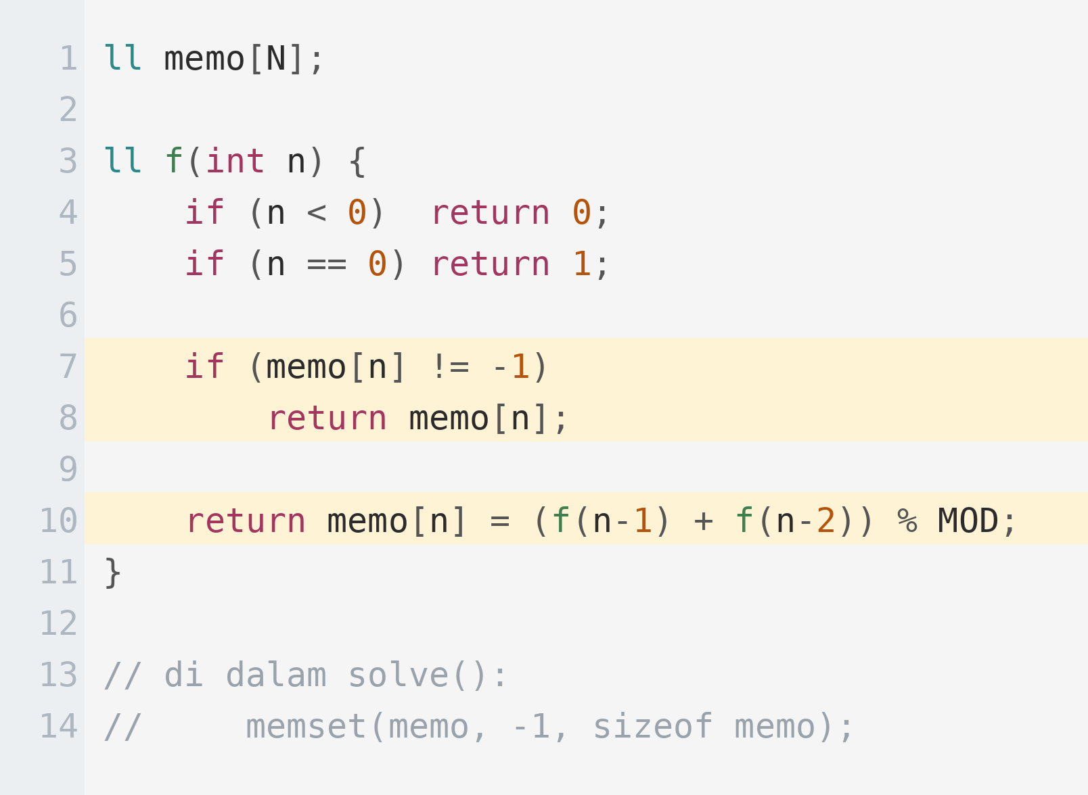
Anatomi Fungsi Memoisasi
Lima bagian yang selalu ada pada setiap fungsi DP top-down.
1
Tabel cache berukuran sebesar jumlah state. Di sini satu dimensi karena state-nya hanya n.
2
Base case dicek paling awal, sebelum menyentuh cache. Nilai ini tidak perlu disimpan.
3
Cek cache — kalau sudah pernah dihitung, langsung kembalikan. Inilah yang memotong pohon rekursi.
4
Hitung, simpan, lalu kembalikan dalam satu baris: memo[n] = ... ; return memo[n].
5
Wajib memset(memo, -1, ...) di awal setiap testcase, kalau tidak nilai lama akan terbawa.

Slide 10
02
Simulasi Memoisasi
Melihat cache terisi satu per satu untuk n = 5

Slide 11
Langkah 1 — Turun Sampai Dasar
f(5) memanggil f(4), f(4) memanggil f(3), dan seterusnya sampai base case. Belum ada yang tersimpan.
1 / 3
-1
-1
-1
-1
-1
-1
memo
i=0
i=1
i=2
i=3
i=4
i=5
f(5) -> f(4) -> f(3) -> f(2) -> f(1) -> f(0)
Semua sel masih -1, artinya belum ada yang dihitung. Rekursi sedang turun.

Slide 12
Langkah 2 — Naik Sambil Menyimpan
Setelah base case tercapai, hasilnya diisi ke cache saat rekursi kembali naik.
2 / 3
1
1
2
3
-1
-1
memo
i=0
i=1
i=2
i=3
i=4
i=5
memo[3] = f(2) + f(1) = 2 + 1 = 3
Nilai yang sudah tercatat tidak akan pernah dihitung ulang.

Slide 13
Langkah 3 — Cabang Kedua Langsung Terjawab
Saat f(5) memanggil f(3) untuk cabang kanannya, jawabannya sudah ada di cache.
3 / 3
1
1
2
3
5
8
memo
i=0
i=1
i=2
i=3
i=4
i=5
memo[5] = memo[4] + memo[3] = 5 + 3 = 8
Total hanya 6 perhitungan, bukan 2^5. Cabang kanan pohon rekursi terpotong seluruhnya.

Slide 14
03
Cara Kerja Tabulasi
Mengisi tabel tanpa rekursi sama sekali

Slide 15
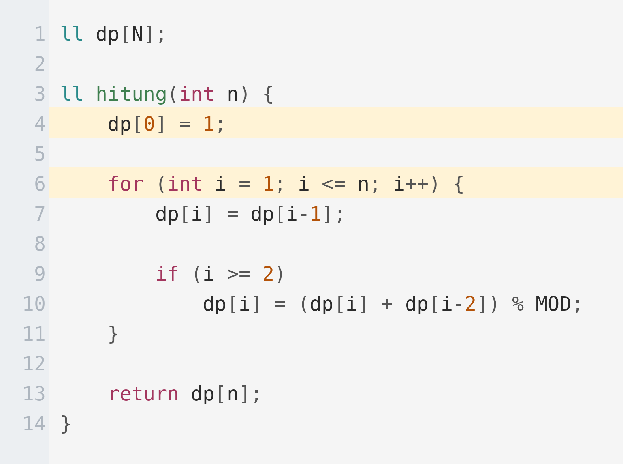
Anatomi Fungsi Tabulasi
Urutannya dibalik: dari state terkecil menuju state terbesar.
1
Base case ditulis lebih dulu sebagai nilai awal tabel, bukan sebagai kondisi if.
2
Loop menaik menjamin dp[i-1] dan dp[i-2] sudah terisi saat dibutuhkan — ini menggantikan peran rekursi.
3
Transisi ditulis persis seperti rumusnya. Tidak ada pemanggilan fungsi, jadi tidak ada overhead.
4
Penjagaan if (i >= 2) mencegah akses indeks negatif. Alternatifnya: geser indeks atau isi base case lebih banyak.
5
Tidak ada risiko stack overflow, berapa pun besarnya n.

Slide 16
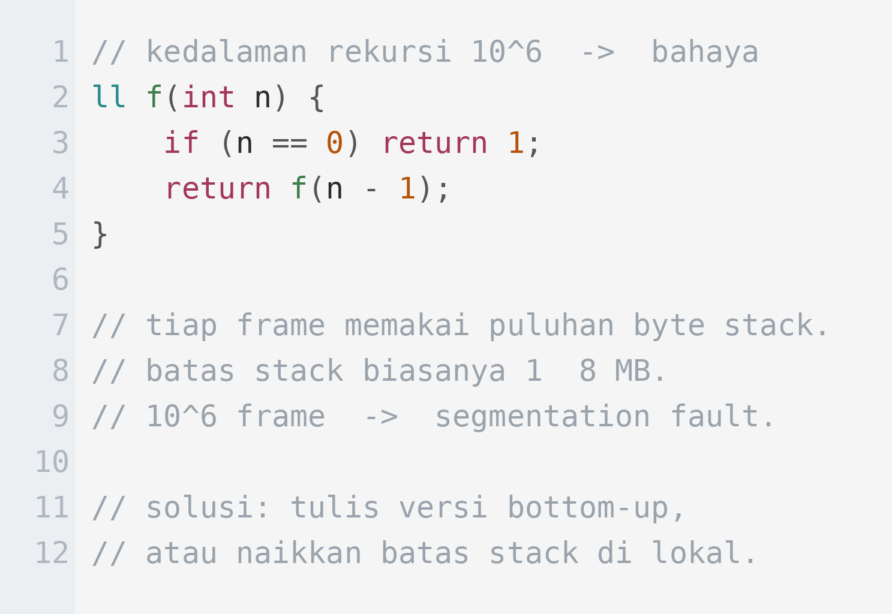
Bahaya Stack Overflow
Ini alasan paling praktis untuk memilih bottom-up pada n yang besar.
Setiap pemanggilan fungsi menyimpan satu stack frame: parameter, variabel lokal, dan alamat kembali.
Batas stack biasanya 1 sampai 8 MB. Rekursi sedalam satu juta hampir pasti menabraknya, dan program berhenti dengan runtime error — bukan wrong answer, sehingga sering membingungkan.
Aman: kedalaman sampai sekitar 10^5
Berisiko: di atas 10^5
Solusi: ubah ke bottom-up

Slide 17
04
Mendesain State
Bagian tersulit dari DP, dan yang paling menentukan

Slide 18
Empat Uji Desain State
Jalankan keempat uji ini sebelum menulis satu baris kode pun.
Uji 1 — Bisa dikalimatkan?
Tulis lengkap: “dp[i][j] = jumlah cara memilih dari i barang pertama dengan total berat tepat j.” Kalau belum bisa dikalimatkan dengan jelas, state-nya memang belum jelas.
Uji 2 — Cukup informasinya?
Bila hanya diberi nilai state, tanpa melihat riwayat langkah sebelumnya, bisakah kamu menentukan langkah berikutnya? Kalau tidak, ada informasi yang hilang — tambahkan satu dimensi.
Uji 3 — Setara?
Apakah dua jalur berbeda yang berakhir di state sama benar-benar bisa diperlakukan identik? Kalau tidak, state terlalu kasar dan jawaban akan salah.
Uji 4 — Muat?
Jumlah state dikali biaya transisi harus di bawah 10^8. Kalau terlalu besar, cari representasi state yang lebih ringkas atau kurangi dimensi.

Slide 19
Contoh Penerapan Empat Uji
Perhatikan bagaimana penambahan dimensi menjawab uji ke-2.
Soal | State yang salah | State yang benar
Knapsack | dp[i] = nilai maks dari i barang | dp[i][w] = nilai maks, kapasitas w
LIS | dp[i] = panjang LIS sampai i | dp[i] = panjang LIS yang BERAKHIR di i
Beli saham, maks 2 transaksi | dp[hari] | dp[hari][transaksi][punya saham]
Jalur dengan k sisi gratis | dist[simpul] | dist[simpul][sisa jatah gratis]

Slide 20
05
Rolling Array
Membuang dimensi yang tidak lagi dibutuhkan

Slide 21
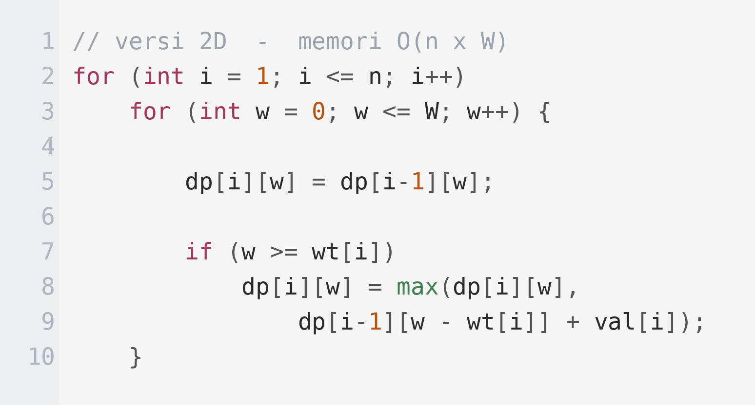
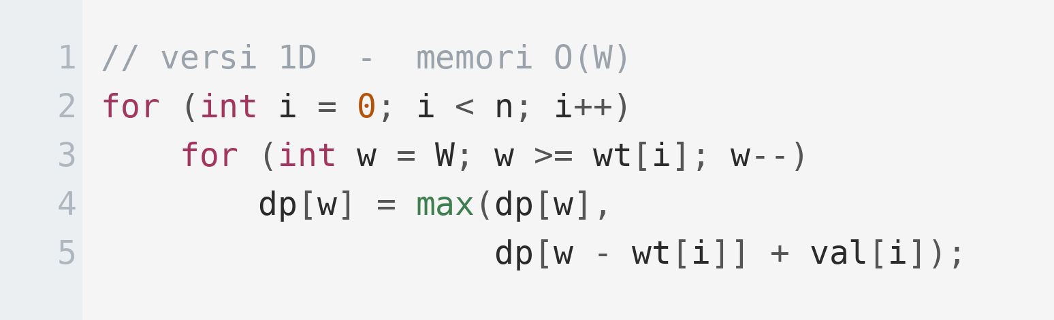
Dari 2D ke 1D
Bila baris i hanya membaca baris i−1, satu baris saja sudah cukup.
2D — jelas tapi boros
1D — hemat, arah loop dibalik

Slide 22
Aturan Main Rolling Array
Empat hal yang menentukan boleh atau tidaknya memakai teknik ini.
Syarat pakai
dp baris i hanya membaca baris i−1. Kalau membaca baris i−2 juga, simpan dua baris bergantian.
Arah loop menentukan makna
Mundur berarti setiap barang dipakai maksimal sekali. Maju berarti boleh berulang. Salah arah mengubah soal, bukan sekadar memperlambat.
Harga yang dibayar
Informasi baris lama hilang, jadi rekonstruksi solusi tidak mungkin lagi. Kalau soal meminta “barang mana saja”, tetap pakai 2D.
Dampaknya nyata
n = 1000 dan W = 100000: versi 2D butuh sekitar 800 MB (MLE), versi 1D hanya sekitar 0,8 MB.

Slide 23
06
Contoh Soal
Frog Jump — DP 1D dengan k pilihan lompatan

Slide 24
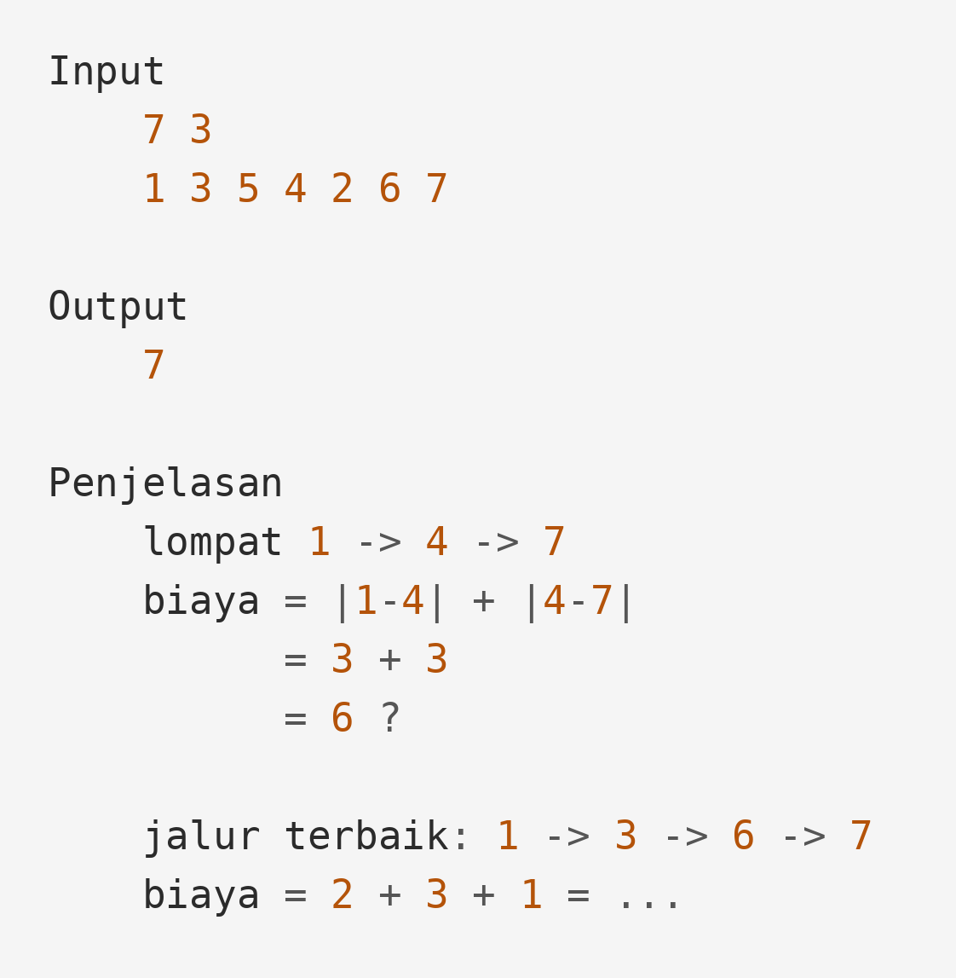
Contoh Soal — Frog Jump
SOAL
Frog Jump dengan k Lompatan
Seekor katak berada di batu ke-1 dan ingin mencapai batu ke-n. Dari batu i, katak boleh melompat ke batu i+1 sampai i+k. Biaya melompat dari batu i ke batu j adalah |h[i] − h[j]|.
Hitung total biaya minimum untuk mencapai batu ke-n.
1 ≤ n ≤ 100.000
1 ≤ k ≤ 100
1 ≤ h[i] ≤ 10^9

Slide 25
Menyusun Solusi dengan Empat Langkah
Perhatikan bagaimana setiap langkah menjawab satu bagian dari soal.
State
dp[i] = biaya minimum untuk sampai di batu ke-i. Satu dimensi sudah cukup, karena biaya lompatan hanya bergantung pada batu asal dan batu tujuan.
Transisi
dp[i] = min atas j = 1..k dari ( dp[i−j] + |h[i] − h[i−j]| ). Katak bisa datang dari k batu di belakangnya.
Base case
dp[0] = 0, karena katak memang mulai di batu pertama tanpa biaya.
Urutan & kompleksitas
Loop i menaik dari 1. Jumlah state n, biaya transisi k, jadi total O(n·k) = 10^7 — aman.

Slide 26
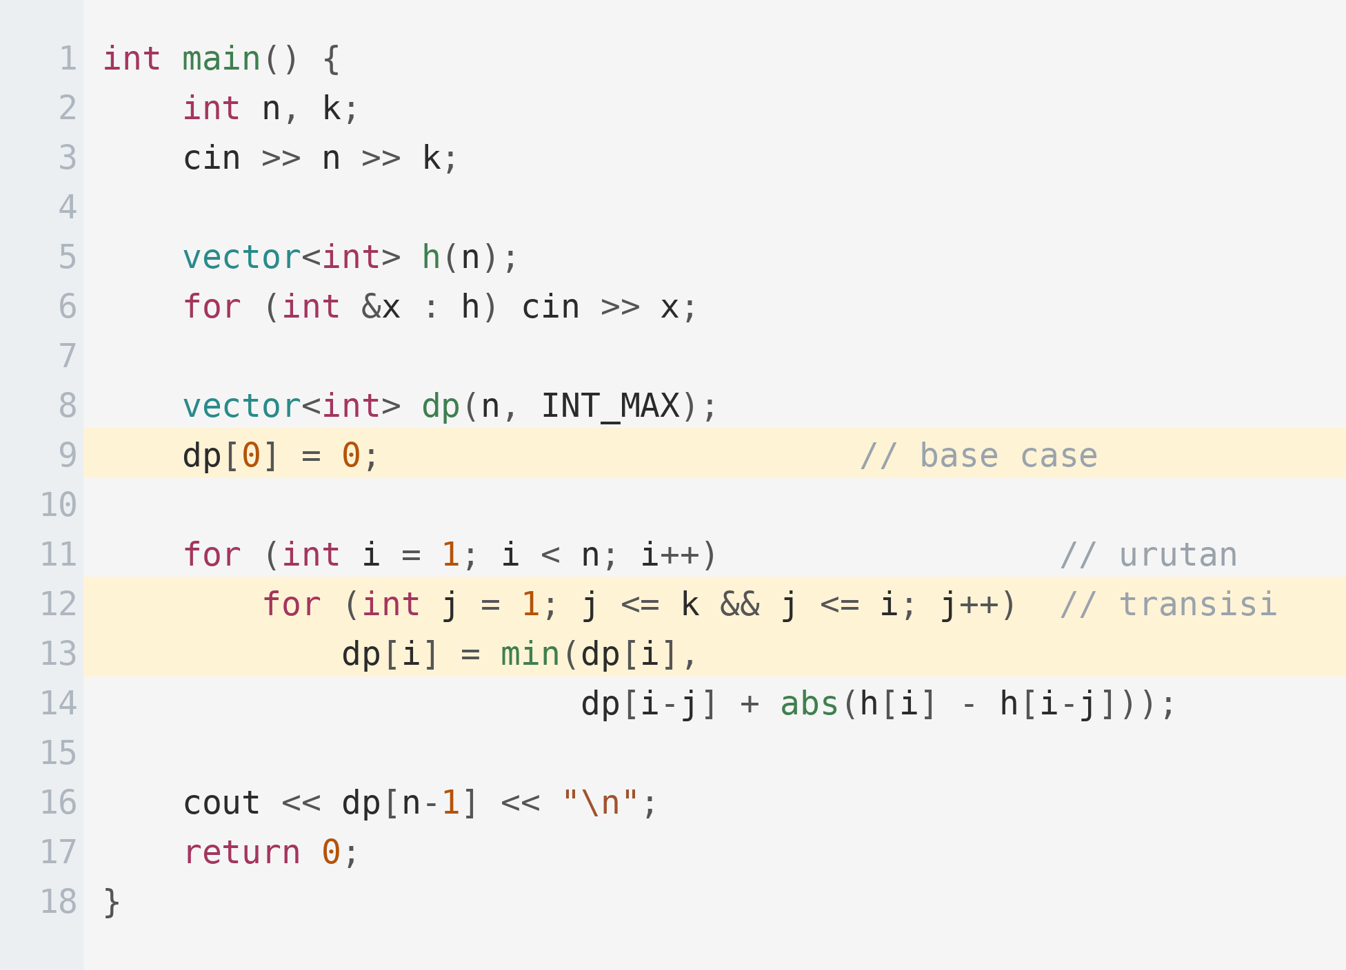
Pembahasan
1
dp diisi INT_MAX sebagai penanda “belum terjangkau”, lalu base case ditimpa menjadi 0.
2
Loop luar berjalan menaik — inilah urutan evaluasi yang menjamin dp[i-j] sudah siap.
3
Loop dalam mencoba semua asal lompatan. Syarat j <= i mencegah indeks negatif.
4
Transisi ditulis persis seperti rumus: biaya sampai batu asal, ditambah biaya lompatnya.
5
Kalau k = 2, soal ini menjadi Frog Jump versi klasik yang hanya melihat dua langkah ke belakang.

Slide 27
07
Memilih Gaya & Jebakan
Penutup

Slide 28
Memilih Top-Down atau Bottom-Up
Tidak ada yang selalu lebih baik. Sesuaikan dengan bentuk soalnya.
Situasi | Pilih | Alasan
State tidak beraturan / sulit diurutkan | Top-down | Rekursi menentukan urutannya sendiri
Hanya sebagian state yang terpakai | Top-down | Tidak membuang waktu pada state mati
n besar, butuh kecepatan maksimal | Bottom-up | Tanpa overhead pemanggilan fungsi
Butuh hemat memori | Bottom-up | Bisa memakai rolling array
Kedalaman rekursi di atas 10^5 | Bottom-up | Menghindari stack overflow
Butuh rekonstruksi solusi | Bottom-up 2D | Baris lama masih tersimpan

Slide 29
Kesalahan Umum
Lima jebakan yang paling sering menjatuhkan solusi yang sebenarnya sudah hampir benar.
Cache tidak direset
Nilai testcase sebelumnya terbawa. Gejalanya: testcase pertama benar, sisanya salah.
Nilai sentinel bentrok
Memakai −1 sebagai penanda “belum dihitung” padahal jawaban bisa −1. Pakai array bool terpisah, atau nilai sentinel yang mustahil muncul.
Rolling array dipakai saat butuh rekonstruksi
Jawaban nilainya benar, tetapi daftar barang tidak bisa ditelusuri lagi.
Arah loop tertukar
0/1 knapsack ditulis dengan loop maju, sehingga diam-diam berubah menjadi unbounded knapsack.

Slide 30
Latihan Mandiri
Kerjakan berurutan dari yang paling mudah. Untuk setiap soal, tulis dulu empat langkahnya di kertas sebelum mengetik.
Tulis ulang Fibonacci, climbing stairs, dan coin change dalam KEDUA gaya
Ubah satu solusi 2D menjadi 1D, ukur pemakaian memorinya sebelum dan sesudah
AtCoder Educational DP Contest — soal A (Frog 1) dan B (Frog 2)
Uji stack overflow: jalankan versi top-down untuk n = 1.000.000 dan amati errornya
Latih menuliskan definisi state dalam kalimat lengkap untuk lima soal berbeda

Slide 31
Ringkasan
Empat hal yang harus melekat sebelum lanjut ke materi berikutnya.
Memoisasi = rekursi + cache
Tiga tambahan: tabel, cek cache, simpan hasil.
Tabulasi = isi tabel berurutan
Lebih cepat, tanpa rekursi, bisa dihemat memorinya.
State diuji dengan empat pertanyaan
Bisa dikalimatkan, cukup, setara, dan muat.
Berikutnya — Day 143
DP linear 1D: climbing stairs, house robber, dan coin change.

